Slide 1

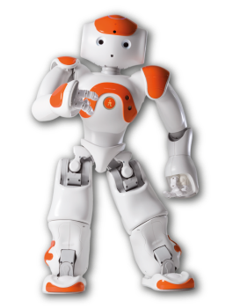
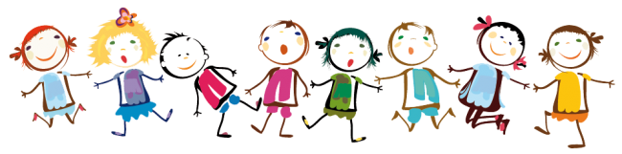
Inteligencia Artificial
Atención conjunta mediante Inteligencia artificial y el robot NAO para niños con TEA.
Avance 3
Serie A Grupo B

Slide 2
4 coreografías para NAO
Diferentes coreografías para distinto entretenimiento.

Slide 3
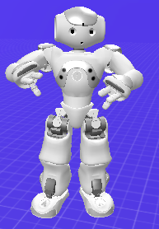
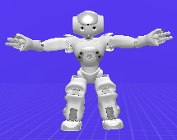
Coreografías
Macarena
Yoga

Slide 4
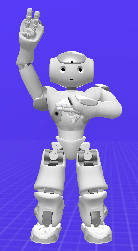
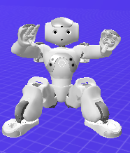
Coreografías
Y si hacemos un muñeco?
Gangnam Style

Slide 5
Página web removida
Enfoque hacia el uso del NAO.

Slide 6
Módulos posibles a integrar
Diálogo
Coreografías bailables
Luces
Extras?

Slide 7
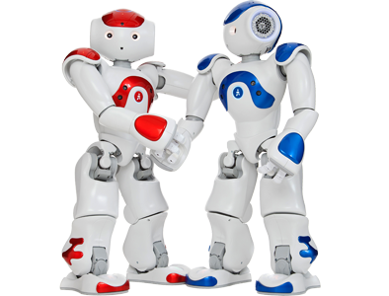
Inteligencia Artificial
Gracias por su atencion

